Slide 1
Dobar dan.
Danas je na redu lamelasta crpka.
Prepišite prezentaciju u bilježnice.
Hvala i pozdrav.

Slide 2
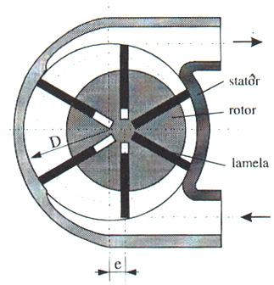
Lamelasta crpka s jednim prolazom

Slide 3
U ekscentrično postavljenom
rotoru izrađeni su radijalni
utori za krilca.
Centrifugalna sila, opruge i
djelovanje tlaka potiskuju krilca
među kojima se formiraju različiti
volumeni.

Slide 4
Okretanjem rotora za prvu polovicu
kruga ti volumeni se povećavaju i
spajaju s usisnim vodom crpke.
U drugom dijelu okreta rotora oni se
smanjuju i povezuju preko razvodne
ploče s tlačnim vodom.

Slide 5
Karakteristike lamelaste crpke:
- smanjeno trenje
- dobar koeficijent korisnog
djelovanja
- radni tlak do 17,5 MPa

Slide 6
U hidrauličkim sustavima sa crpkom
stalnog volumena odgovarajući
višak protoka odvodi se preko ventila
za ograničavanje tlaka.
Nedostatak ovakvog načina rada je u:
gubitku snage
prekomjernom zagrijavanju tekućine
Notes:
Di smo, utorak, 15.10.

